Slide 1
Прохождение деревьев

Slide 2
Прохождение (итерация, обход) деревьев— это алгоритм, с помощью которого, как и в случае списков, осуществляется перебор узлов дерева для их последовательной обработки. Обходы деревьев применяются в самых разных задачах для исследования содержимого и структуры деревьев. По сравнению с итерацией списков итерация деревьев имеет несколько существенных особенностей.
В случае списков обычно обход выполняется в естественном порядке от начала списка к концу, в крайнем случае, можно рассмотреть еще обход элементов списка в противоположном направлении — от конца к началу. В случае дерева существует много порядков обхода его узлов, большинство из которых имеет свое самостоятельное значение и применяется в различных алгоритмах. В этом разделе мы рассмотрим некоторые из наиболее важных порядков обхода узлов.

Slide 3
Как и в случае списков, итерация деревьев производится с помощью внутренних или внешних итераторов, однако в случае деревьев итераторы практически никогда не используются для изменения структуры дерева — добавления или удаления его узлов. Дело в том, что при добавлении или удалении узлов обычно происходит столь существенное изменение структуры дерева, что продолжение итерации становится практически бессмысленным. Поэтому такие изменения производятся с помощью отдельных операций.

Slide 4
Мы будем рассматривать алгоритмы обхода деревьев на примере наиболее часто встречающегося класса деревьев — бинарных деревьев. Будем считать, что бинарные деревья задаются с помощью шаблона классов, приведенного ранее.
Как и в случае списков, наиболее просто программируются обходы с помощью внутренних итераторов, но иногда оказывается более удобно организовать обход узлов дерева с помощью внешнего итератора, т. е. определить специальный класс (или классы), реализующий подходящий интерфейс обобщенного указателя в структуру дерева. Классы, задающие как внешние, так и внутренние итераторы, могут быть описаны непосредственно внутри класса, определяющего дерево. Конечно, необходимо описать методы класса, которые запускают внутренний итератор или создают необходимый внешний итератор для использования его извне класса.

Slide 5
Пусть, например, дерево определено с помощью шаблона классов Tree. Пусть для этого дерева предлагаются два способа его обхода. Для каждого из этих способов можно определить как внутренний, так и внешний итераторы. Будем считать, что внешний итератор для дерева определяется с помощью интерфейса Treeiterator, а действие, выполняемое внутренним итератором над узлами дерева, задается с помощью класса Actor. Тогда определим два метода extTraverse1 () и extTraverse2 (), которые будут генерировать и выдавать внешние итераторы для наших двух гипотетических способов обхода дерева, И два метода intTraverse1 () и intTraverse2 (), которые будут задавать алгоритмы работы соответствующих внутренних итераторов.

Slide 6
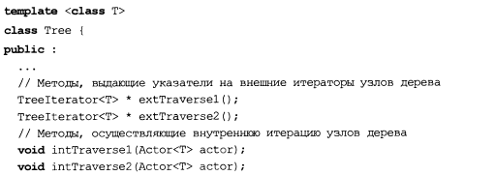
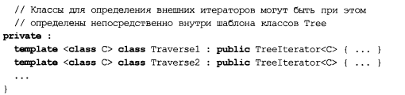

Slide 7
Тогда в программе можно будет осуществлять итерацию дерева разными способами (с помощью внутреннего или внешнего итератора) и в разной последовательности обхода в зависимости от потребностей программы. Например, для дерева MyTree, в узлах которого находятся целые числа, это будет выглядеть следующим образом:

Slide 8
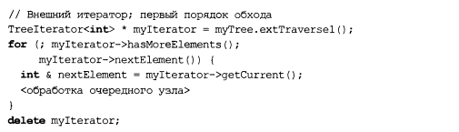

Slide 9
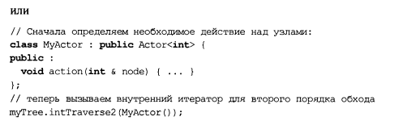

Slide 10
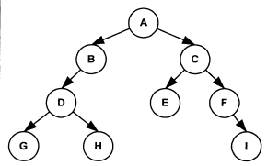
Внутренние итераторы часто строятся в виде рекурсивных процедур. Действительно, сравнительно несложно написать рекурсивную процедуру, которая будет для каждого узла дерева выполнять посещение этого узла, заданное аргументом процедуры. Для внешнего итератора такой способ написания обхода не подходит: внешний итератор должен быть готов к тому, что его действие прерывается на время обработки узла, после чего итератор должен выдать следующий по порядку обхода узел.
Давайте рассмотрим двоичное дерево, содержащее в узлах символы, например, как на рисунке

Slide 11
Говорят, что дерево проходится сверху вниз, если каждый узел проходится раньше, чем поддеревья этого узла. Для изображенного дерева следующие порядки прохождения узлов будут порядками обхода сверху вниз:
ABCDEFGHI
ABDHGCEFI
ACBFIEDGH
В этом случае также говорят, что дерево обходится в нисходящем порядке. Аналогично, при обходе снизу вверх (восходящий порядок обхода) узел проходится после того, как пройдены его поддеревья, например:
IHGFEDCBA
IFECGHDBA
Очевидно, что для каждого обхода сверху вниз обход тех же узлов в противоположном порядке будет обходом снизу вверх.

Slide 12
Порядок обхода бинарного дерева называется инфиксным, если каждый узел проходится после того, как пройдены все узлы одного поддерева, и до того, как пройдены узлы другого поддерева. Обычно используют левосторонний инфиксный обход, при котором сначала обходится левое поддерево, затем корневой узел, потом правое поддерево, либо правосторонний инфиксный обход, при котором, наоборот, сначала обходится правое поддерево, затем корень и наконец левое поддерево. Вот как, например, располагаются узлы нашего дерева в порядке левостороннего инфиксного обхода:
GDHBAECIF

Slide 13
Для нисходящих и восходящих обходов обычно определяются некоторые стандартные порядки обхода. Например, при нисходящем левостороннем обходе порядок прохождения узлов определен следующим образом: непосредственно после обхода каждого узла проходятся узлы его поддеревьев в порядке слева направо (для бинарного дерева — сначала левого поддерева, затем правого). Для дерева, приведенного на рисунке, узлы в порядке нисходящего левостороннего обхода располагаются следующим образом:
ABDGHCEFI

Slide 14
Существуют еще два термина, часто использующихся для определения порядка обхода узлов: обход в глубину (depth first) и обход в ширину (breadth first).
Говорят, что обход является обходом в ширину, если узлы, расположенные ближе к корню дерева, обходятся раньше, чем узлы, отстоящие дальше от корня. При этом расстояние от узла до корня измеряется количеством ребер на кратчайшем пути из этого узла до корня. Так, например, в дереве на рисунке узлы D, E и F находятся на одном и том же расстоянии от корня — 2, а узел В находится ближе к корню, т. к. расстояние от него до корня равно 1. Обычно полагают, что любой узел находится на расстоянии 0 от себя, так что при обходе в ширину корень дерева всегда посещается первым. Левосторонний обход в ширину для дерева на рисунке расположит его узлы в следующем порядке:
ABCDEFGHI

Slide 15
Говорят, что обход является обходом в глубину, если в любом поддереве исходного дерева узлы обходятся подряд, т. е. если обход некоторого поддерева начат, то он продолжается до тех пор, пока все поддерево не будет обойдено. Например, нисходящий обход в глубину может быть представлен следующей последовательностью узлов того же дерева:
ABDGHCEFI
Если в этой последовательности узлов расставить скобки для обозначения поддеревьев, то можно увидеть, что действительно каждое поддерево в ней занимает свой участок, обрамленный скобками и не пересекающийся с занятыми другими поддеревьями участками:
(А (В (D (G) (Н))) (С (Е (F (I)))))

Slide 16
Обходы в глубину удобно реализовывать в виде рекурсивных процедур, поскольку такая процедура, получив в качестве аргумента некоторое поддерево для обхода, будет обходить его до тех пор, пока все узлы этого поддерева не будут пройдены. Реализовать обход в ширину с помощью рекурсивной процедуры практически невозможно или, во всяком случае, такая реализация обхода будет неестественной и неэффективной.
Обходы деревьев неоднократно рассматриваются для решения самых разных задач. Мы, прежде всего, рассмотрим четыре способа обхода деревьев. Соответственно, будут построены четыре итератора — два внутренних и два внешних. В некоторых из этих алгоритмов для хранения информации в процессе обхода будут использоваться уже рассмотренные нами ранее структуры данных — стеки и очереди. Итак, четыре рассматриваемых алгоритма следующие:

Slide 17
□ внутренний итератор для левостороннего инфиксного обхода, построенный с помощью рекурсивной процедуры;
□ внутренний итератор для нисходящего обхода в глубину, использующий стек для хранения информации об еще не пройденных поддеревьях;
□ внешний итератор для нисходящего обхода в ширину, использующий очередь для хранения вершин в порядке обхода;
□ внешний итератор для восходящего обхода, использующий стек для хранения информации о пути из корня к вершине, рассматриваемой в текущий момент.

Slide 18
После этого мы приведем еще два способа обхода для специальных деревьев с хранением всей информации внутри самой структуры дерева и его узлов.
Итак, начнем с описания внутреннего итератора для левостороннего инфиксного обхода с помощью рекурсивной процедуры.
Сама рекурсивная процедура обхода очень проста и строится непосредственно по определению этого способа обхода узлов. Для каждого узла, начиная с корня, сначала обходится его левое поддерево (рекурсивный вызов процедуры обхода), потом — сам этот узел и наконец — правое поддерево (еще один рекурсивный вызов той же процедуры). Считаем, что интерфейс для определения действия, производимого над каждым узлом дерева в процессе итерации, задан:

Slide 19
#ifndef __ACTOR_H
#define __ACTOR_H
template <class T>
class Actor {
public :
virtual void action(T & node) = 0;
};
#endif
Тогда левосторонний обход дерева может быть представлен следующим методом, определенным в классе Tree (структура дерева была описана ранее )

Slide 20
template class Т>
class Tree {
// Определение класса для узла дерева
struct Node {
Т item; // содержимое узла
Node *left; // указатель на левое поддерево
Node *right; // указатель на правое поддерево
// Конструктор узлов дерева:
Node(const Т & item, Node *left = NULL, Node *right = NULL) { Node::item = item;
Node::left = left;
Node::right = right;
}
};

Slide 21
Node *root; // Корень дерева
public :
// Обход осуществляется с помощью вспомогательной рекурсивной
// процедуры, описанной ниже в виде метода этого же класса, void traverselnfixLeft(Actor<T> & a) { recTraverselnfixLeft(root, a);
}
private :
void recTraverselnfixLeft(Node *pNode, Actor<T> & a);
template <class T>
void Tree<T>::recTraverselnfixLeft(Node *pNode, Actor<T> & a) { if (pNode) {
recTraverselnfixLeft(pNode->left, a); // Обход левого поддерева
a.action(pNode->item); // Обход узла
recTraverselnfixLeft(pNode->right, a); // Обход правого поддерева
}
}

Slide 22
Алгоритм очень прост и его реализация не требует никаких комментариев. Заметим лишь, что если дерево велико, то на организацию рекурсивных вызовов может потребоваться большое количество памяти стека вызовов процедур. При описании остальных алгоритмов для хранения промежуточной информации в процессе обхода мы используем явно описанные структуры данных, представленные ниже абстрактным стеком и абстрактной очередью.

Slide 23
Второй из рассматриваемых нами алгоритмов — это обход сверху вниз, реализованный в виде внутреннего итератора с хранением промежуточной информации в стеке. Это практически тот же самый алгоритм, который был реализован нами для левостороннего обхода с помощью рекурсивной функции, но в нем теперь вместо рекурсии используется стек указателей на узлы дерева. В этом стеке хранится та же информация, которая при рекурсии хранится в стеке вызовов функций. За счет явного использования стека удается несколько сэкономить память, поскольку в данном случае в нем хранится только необходимая информация.

Slide 24
Алгоритм можно описать следующим образом. Для того чтобы обойти некоторое поддерево, сначала пройдем корень этого поддерева, затем спустимся в его левое поддерево, а правое поддерево запомним в стеке. Если левое поддерево пусто, то можно сразу спускаться в правое поддерево вместо того, чтобы запоминать его в стеке. Если оба поддерева пусты, то очередное поддерево надо извлечь из стека. В следующей таблице представлены последовательные стадии обхода дерева, изображенного на прошлом рисунке, при этом на каждом шаге показаны текущая вершина и вершины поддеревьев, хранящихся в стеке. Дно стека обозначено символом "[", а вершина— символом )

Slide 25
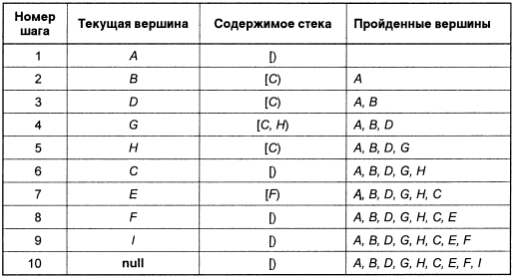
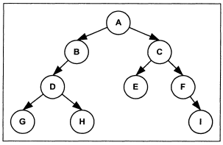

Slide 26
В листинге приведено описание внутреннего итератора в виде метода уже использовавшегося нами шаблона классов Tree. При этом считается, что также задано описание интерфейса Actor для организации внутренней итерации и сделаны все необходимые описания классов для работы со стеком.

Slide 27
Листинг. Нисходящий обход дерева с хранением узлов в стеке
template <class Т>
class Tree {
public :
/*******************************************************
* Внутренний итератор для нисходящего
* обхода с хранением узлов в стеке
*******************************************************/
void traverseUpDown(Actor<T> & actor);
template <class T>
void Tree<T>::traverseUpDown(Actor<T> & actor) {
// Стек для хранения узлов; для определенности считаем, что
//в качестве реализации стека выбирается ListStack - стек,
// реализованный в виде списка элементов.
ListStack<Node*> stack;
// Текущая вершина:
Node *current = root;

Slide 28
// Основной цикл for (;;) {
// Обходим текущую вершину
actor.action(current->item);
// Переходим к следующему узлу
if (current->right != NULL && current->left != NULL) {
stack.push(current->right);
current = current->left;
} else if (current->left != NULL) {
current = current->left;
} else if (current->right != NULL) {
current = current->right;
} else try {
// или пытаемся извлечь очередную вершину из стека
current = stack.top();
stack.pop();
} catch (StackUnderflow & ex) {
// Стек пуст, заканчиваем работу цикла и функции
break;
}
}
}

Slide 29
Если t — дерево типа Tree<char>, содержащее в узлах символы, как показано на рисунке, то можно распечатать узлы дерева, если определить в качестве действия, выполняемого в процессе итерации, следующую функцию:
class Printer : public Actor<char> { public :
void action(char & c) { cout << c; }
};
и затем инициировать обход дерева с помощью обращения к методу
tгaveгseUpDown:
t.traverseUpDown(new Printer());
Такой оператор вызовет печать следующей строки:
ABDGHCEFI
С помощью небольшой модификации итератора можно изменить порядок обхода на левосторонний инфиксный обход. Для этого вместо прохождения узла и помещения в стек его правого поддерева следует поместить в стек сам узел, а проходить его надо в момент извлечения из стека. Модифицированная функция показана в листинге

Slide 30
Левосторонний инфиксный обход дерева с хранением узлов в стеке
template cclass T> class tfree { public :
/****************************************************************
* Внутренний итератор для левостороннего
обхода с хранением узлов в стеке *****************************************************************/
void traverselnfix(Actor<T> & actor);
};
template <class T>
void Tree<T>::traverselnfix(Actor<T> & actor) {
// Стек для хранения информации ListStack<Node*> stack;
// Текущая вершина Node *current = root;
// Основной цикл
bool stackEmpty = false;

Slide 31
while (!stackEmpty) {
// Кладем в стек текущую вершину
stack.push(current);
// Переходим к левому поддереву, если оно есть
if (current->left != NULL) {
current = current->left;
}
// или извлекаем очередную вершину из стека
else do {
try {
current = stack.top();
stack.pop();
// и обходим текущую вершину
actor.action(current->item) ;
} catch (StackUnderflow & ex) {
stackEmpty = true;
}
} while (!stackEmpty && (current = current->right) == NULL);
}
}

Slide 32
В обоих приведенных алгоритмах обхода дерева с помощью стека максимальную требующуюся глубину стека можно оценить высотой дерева, т. к. в любой момент времени в нем содержатся узлы (или правые поддеревья этих узлов), находящиеся на пути из корня в некоторую вершину.
Внутренние итераторы получаются достаточно простыми, но иногда пользоваться ими бывает неудобно. Рассмотрим следующие алгоритмы просмотра дерева на примерах внешних итераторов. Собственно, методика написания внешних итераторов не сильно отличается от методики написания внутренних итераторов. В обоих случаях организуется некоторая структура данных для хранения пути от корня до текущей вершины (обычно стек или очередь). Разница состоит только в том, что если во внутреннем итераторе все данные создаются в виде локальных переменных функции, то во внешнем итераторе те же данные будут сосредоточены в описании класса, реализующего итератор.

Slide 33
В качестве первого примера рассмотрим внешний итератор для нисходящего обхода в ширину, использующий очередь для хранения вершин в порядке обхода.
Очередь идеально подходит для организации обхода в ширину. Действительно, по мере продвижения от корня дерева вниз в очередь будут попадать все более удаленные от него вершины дерева. При этом, чем раньше вершина попала в очередь, тем раньше она будет обработана — это основной принцип хранения информации в структуре очереди. Рассмотрим дерево, приведенное на прежнем рисунке, и покажем в таблице, как последовательно проходятся его вершины, если на каждом шаге посещается первая вершина из очереди, а в очередь для последующей обработки кладутся корни поддеревьев обрабатываемой вершины.
Из таблицы видно, что в результате узлы дерева действительно будут обходиться в ширину в нисходящем порядке.

Slide 34
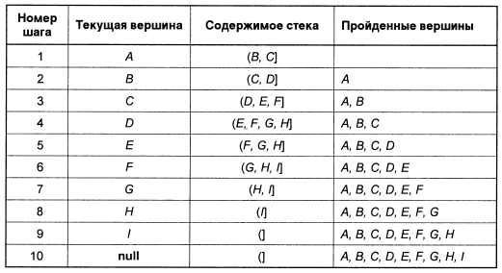
Последовательность шагов при обходе в ширину

Slide 35
Как и раньше будем предполагать, что внешний итератор описывается в виде некоторого класса, реализующего интерфейс iterator. Описание интерфейса итератора будем полагать сделанным так же, как мы делали это ранее, только не будем включать в этот интерфейс функцию удаления узлов remove. Причина очевидна и уже упоминалась выше: удаление узла дерева должно вызвать перестройку его структуры, которая может быть сделана самым разным образом. Итератор не должен заниматься такими проблемами, поэтому удаление узлов обычно реализуется совсем другими методами. Сделаем еще пару косметических изменений: заменим в описании абстрактного итератора метод getcurrent оператором взятия значения по указателю (operator *), а метод nextEiement — оператором увеличения значения (operator ++). Содержание и смысл методов остаются без изменения, но такая модификация позволит записывать алгоритмы обработки деревьев с помощью внешних итераторов чуть более сжато.

Slide 36
template <class Element> class Iterator { public :
virtual ~Iterator() {}
virtual bool hasMoreElements() const = 0; virtual
Iterator<Element> & operator ++ () = 0; virtual const
Element & operator * () const = 0; virtual Element & operator * () = 0;
};

Slide 37
Итак, опишем внешний итератор дерева для обхода дерева сверху вниз в ширину с помощью очереди. Описание этого класса вложим в шаблон классов Tree и, как обычно, определим метод, позволяющий породить и выдать в качестве результата экземпляр такого класса. Для реализации очереди используется интерфейс Queue абстрактной очереди, причем она порождается с помощью переменной типа абстрактной фабрики очередей QueueFactory. Все упомянутые понятия и структуры для работы с очередями были описаны ранее при работе с очередями.

Slide 38
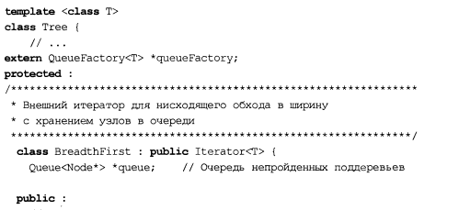

Slide 39
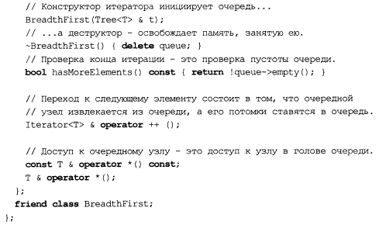

Slide 40
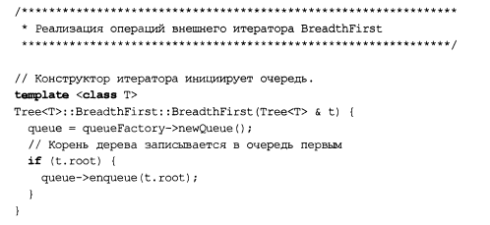

Slide 41
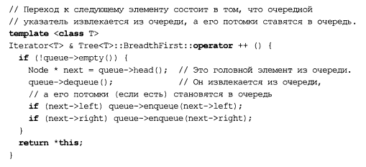

Slide 42
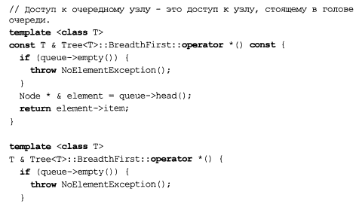

Slide 43
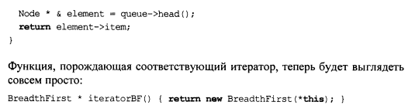

Slide 44
До сих пор мы все время говорили о бинарных деревьях. Это до некоторой степени оправдано, поскольку в деревьях общего вида узлы могут содержать два указателя точно так же, как и в бинарных. Соответственно, все те способы обхода, которые применимы к бинарным деревьям, могут быть использованы и к деревьям общего вида. Тем не менее смысл, вкладываемый нами в эти обходы, может меняться, т. к. логическая структура дерева может не совпадать с его физической структурой.
Поясним сказанное на примере. Пусть имеется дерево, логическая структура которого показана на следующем слайде

Slide 45
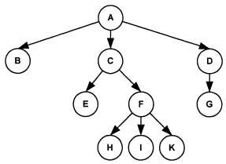

Slide 46
В памяти связи между узлами будут выглядеть несколько по-другому: каждый узел будет содержать указатели на первого непосредственного потомка (старшего сына) и на соседний узел, находящийся на том же уровне иерархии (брата). Таким образом, физическая структура связей между теми же узлами будет выглядеть, как на следующем слайде (логические связи, отсутствующие в физической структуре дерева показаны пунктиром).

Slide 47
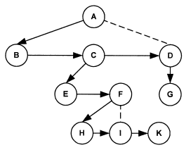

Slide 48
Если теперь рассмотреть какой-либо из порядков обхода узлов для исходного дерева, скажем, левосторонний обход в ширину, то для второго дерева тот же порядок обхода уже не будет обходом в ширину. Для исходного дерева узлы в порядке левостороннего обхода в ширину будут располагаться так:
ABCDEFGHIK
но для второго дерева узлы в порядке обхода в ширину будут расположены уже по-другому:
АВCEDFGHIK

Slide 49
Конечно, нетрудно написать функцию, которая будет представлять обход в ширину узлов исходного дерева, получая в качестве аргумента его физическое представление, такое, как на последнем слайде. Однако реализация этой функции будет отличаться от реализации обхода в ширину для бинарного дерева. Тем не менее для некоторых порядков обхода функции будут одинаковы в обоих случаях. Например, нисходящий левосторонний обход в глубину для обоих деревьев будет одним и тем же:
ABCEFHIKDG.

Slide 50
Иногда очень важным оказывается вопрос о количестве дополнительной памяти, требующейся для организации обхода дерева. Так, например, в системах, реализующих язык программирования LISP, практически вся память, с которой работает программа, организована в виде деревьев, которые иногда требуется обходить в условиях недостатка памяти (например, для организации сбора мусора). Во всех приводимых ранее алгоритмах для организации обхода явно или неявно использовалась некоторая достаточно сложно организованная структура памяти — стек или очередь. Такая структура нужна для того, чтобы в процессе обхода помнить, какие элементы дерева еще не пройдены.
Для того чтобы иметь возможность перейти от узла дерева к любому другому, часто изменяют структуру дерева, добавляя в его узлы обратные ссылки на узлы-предки. При таком изменении структуры дерева удается избежать дополнительных накладных расходов при обходе узлов. Это, однако, приводит к увеличению расхода памяти для представления деревьев, так что ожидаемого выигрыша не получается, если только обратные ссылки не нужны по каким-то другим соображениям.

Slide 51
Компромиссным способом обхода являются варианты, в которых в той или иной степени используются элементы памяти самого дерева. При этом обычно приходится отводить дополнительную память непосредственно в узлах дерева. Некоторые потери памяти все равно остаются, однако их можно свести к минимуму. Часто достаточно всего одного дополнительного бита в каждом узле дерева для того, чтобы организовать обход дерева без использования дополнительных структур. Иногда такой дополнительный бит памяти можно получить "даром", если при хранении информации в дереве имеется некоторая избыточность. Например, если узлы дерева содержат неотрицательные целые числа, то можно использовать знаковый разряд этих чисел для хранения нужной дополнительной информации. Для этих целей можно также задействовать неиспользуемые пустые указатели на несуществующие поддеревья и узлы.

Slide 52
При таком использовании дополнительной информации в узлах дерева алгоритмы обхода обычно немного усложняются по сравнению с рассмотренными нами простыми алгоритмами. Тем самым мы несколько теряем в скорости прохождения узлов дерева, зато память расходуется более экономно.
Рассмотрим два способа обхода деревьев, использующие внутреннюю информацию узлов дерева для организации обхода. В первом способе основная идея состоит в том, чтобы задействовать пустые указатели в исходном дереве для организации перехода от потомков к предкам. Во втором способе указатели трансформируются уже в процессе обхода. При движении по дереву вниз пройденные указатели заменяются указателями "наверх", к корню дерева; при движении по ним обратно происходит восстановление направленности указателей. В обоих случаях в каждом узле дерева требуется иметь дополнительный бит, который в наших программах будет представлен полем типа bool в структуре узла дерева.

Slide 53
Сначала рассмотрим обход сверху вниз для дерева произвольной структуры (в общем случае не бинарного), представленного так, как показано на предыдущем слайде. В этом представлении, как и в любом бинарном представлении дерева, имеется большое количество пустых, неиспользуемых ссылок, столько же, сколько и непустых. В частности, в каждом из списков узлов, имеющих одного и того же предка, имеется последний узел, представляющий самого младшего брата среди всех сыновей одного и того же отца. Ссылка на очередного брата в таком узле всегда отсутствует, поэтому ее можно использовать для того, чтобы поместить туда ссылку на отца— так называемую обратную ссылку. Будем применять ее для организации обхода дерева без использования дополнительной памяти.

Slide 54
Чтобы различить эти два способа использования ссылки, введем дополнительный признак в каждый узел. Получившееся представление дерева изображено на следующем слайде. На нем младшие братья выделены штриховкой, а ссылки на родительские узлы представлены стрелками другого начертания. В листинге, приведенном дальше, в определении класса дерева признак младшего брата представлен логическим полем youngest, хотя в реальной ситуации для этого будет использован какой-нибудь избыточный бит в представлении информации, хранящейся в узле дерева.

Slide 55
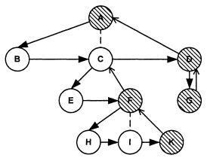
Представление дерева с обратными ссылками

Slide 56
Для обхода построим внешний итератор дерева с описанием класса, вложенным в описание класса дерева. В этом итераторе переход к следующему элементу в порядке обхода осуществляется предельно просто: если у узла имеется сын, то происходит переход к этому сыну; если имеется брат, то происходит переход к брату, и наконец, если нет и брата, то происходит поиск брата у ближайшего предка.

Slide 57

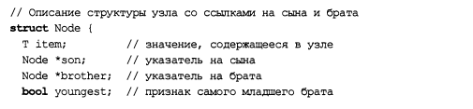

Slide 58
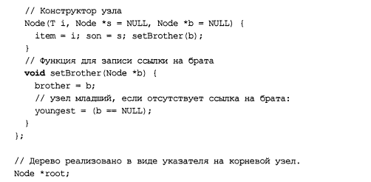

Slide 59
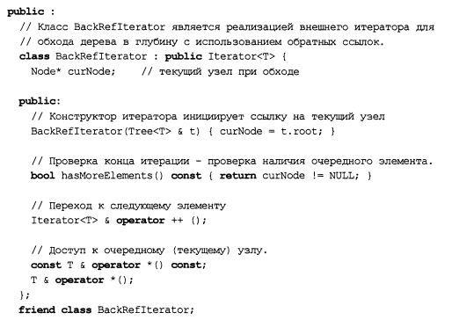

Slide 60
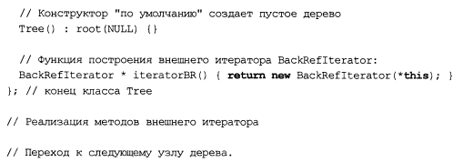

Slide 61
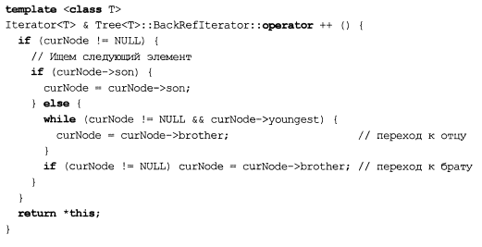

Slide 62
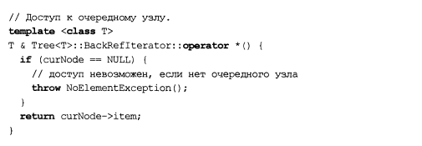

Slide 63
Если дерево, изображенное на предыдущем рисунке, построено правильно, то его узлы будут пройдены в следующем порядке:
ABCEFHIKDG
что является для этого дерева естественным порядком обхода сверху вниз.
Недостатком такого способа обхода является то, что необходимо аккуратно поддерживать правильную структуру ссылок в дереве. Если, например, некоторый узел удаляется, то следует проверить, не содержит ли удаляемый узел ссылку вверх по дереву на предка (т. е. не является ли он самым младшим братом). Если это действительно так, то нужно найти его ближайшего старшего брата (разумеется, с использованием той же самой обратной ссылки вверх по дереву) и модифицировать представление этого брата. Аналогично, необходимо аккуратно следить за корректностью представления и при добавлении узлов.

Slide 64
Второй способ обхода с использованием внутренней структуры дерева, представленный в следующем листинге, избавлен от этого недостатка. При этом способе обхода нет необходимости как-то по-особому обрабатывать или представлять узлы дерева. Все, что необходимо иметь, — это свободный бит информации для использования во время обхода. Недостаток этого способа обхода заключается в другом: структура дерева динамически меняется во время его обхода. При обходе дерева данным способом ссылки на поддеревья заменяются обратными ссылками вверх по дереву прямо в процессе обхода. Когда же обратная ссылка будет использована при возврате наверх, то ее прежнее состояние будет восстановлено.
Изменение ссылок динамически во время обхода, в частности, означает, что для такого способа обхода внешние итераторы не подходят. Действительно, если обход будет прерван до его окончания, или во время обхода будет предпринята попытка изменить структуру дерева, или даже просто будет запущена вторая итерация — все это может привести к непредсказуемым последствиям. Поэтому второй способ обхода дерева с использованием его внутренней структуры будет представлен внутренним итератором. Данный способ обхода запрограммирован для обхода бинарных деревьев, но его можно модифицировать и для обхода деревьев произвольной структуры.

Slide 65
На следующем слайде представлен промежуточный этап при обходе бинарного дерева, изображенного на пред-предыдущем рисунке. При работе алгоритма используются следующие указатели:
□ processed— указатель на последнюю обработанную вершину, содержащую указатель вверх по дереву;
□ current — указатель на первую вершину еще не обработанной части дерева.
При движении вниз по дереву (от корня к листьям) некоторые указатели используются для того, чтобы запомнить обратный путь. При движении обратно значения указателей восстанавливаются. Дополнительный бит информации применяется для того, чтобы запомнить, какой из двух указателей — левый или правый — используется для временного хранения ссылки на родительский узел.
На слайде изображена ситуация, когда в двух узлах дерева — А и С— поля, в которых в нормальном состоянии записаны указатели на правое поддерево, используются для хранения ссылок на родительский узел.

Slide 66
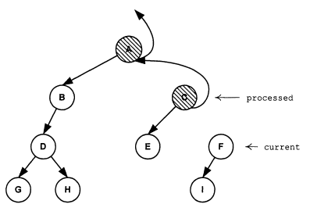
Обход дерева с использованием внутренних указателей

Slide 67
В прилагаемом листинге представлена операция, осуществляющая левосторонний инфиксный обход дерева с помощью внутреннего итератора. Это один из самых сложных алгоритмов; для его успешного понимания рекомендуется попробовать проследить его работу на каком-нибудь простом примере. Удобно воспользоваться каким-либо отладчиком программ на C++. Тексты всех используемых нами программ обхода деревьев можно найти на приложенном компакт-диске в папке "\chapter2\2.5 \BinaryTreeiterators" (обходы с помощью рекурсивных функций и вспомогательных структур данных — стеков и очередей), а также в папках "\Chapter2\2.5\BackReference" (обход С ПОМОЩЬЮ обратных ССЫЛОК ИЗ младшего сына на его отца) и "\chapter2\2.5\DynBackRefs" (динамическое обращение ссылок).

